Slide 1
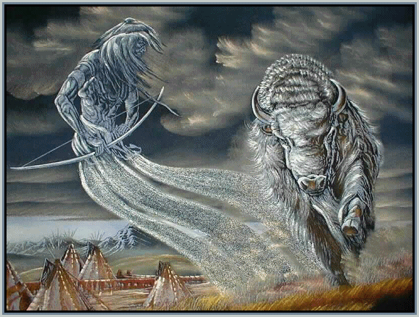
TÊMPERA
DE
AÇO
Progressão Automática

Slide 2

A música é alimento para o espírito. Cante, mesmo que seja desafinado! Ponha amor naquilo que está ao seu alcance, mergulhe fundo.

Slide 3
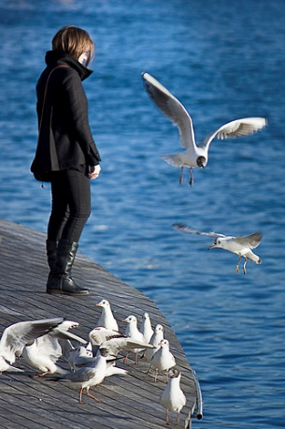
Não deixe escapar as oportunidades que a vida lhe oferece, elas não voltam nunca mais.

Slide 4
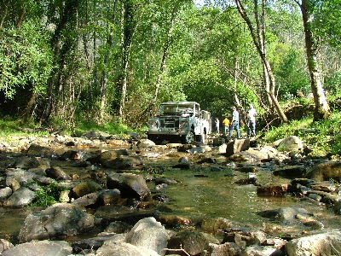
Nenhuma barreira é intransponível se estiver disposto a lutar, seus propósitos são positivos, nada poderá detê-los.

Slide 5

Problemas acumulando? Resolva-os logo. Fale, converse, explique, discuta, o silêncio e o rancor são prejudiciais à sua saúde.

Slide 6

Exteriorize, deixe que as pessoas saibam que você as estima, e precisa delas, principalmente em família.

Slide 7
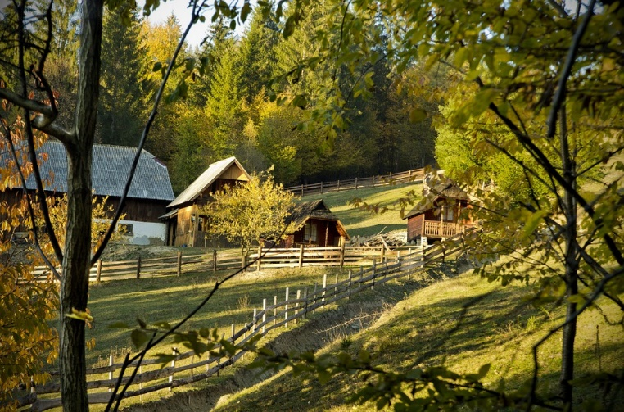
Volte-se para as coisas puras, dedique-se à natureza. Tenha fé em algo mais poderoso.

Slide 8
Tenha fé! Agindo assim, terá o estímulo para viver, ao contrário, nada terá sentido.
Não tente, faça! Você pode...

Slide 9

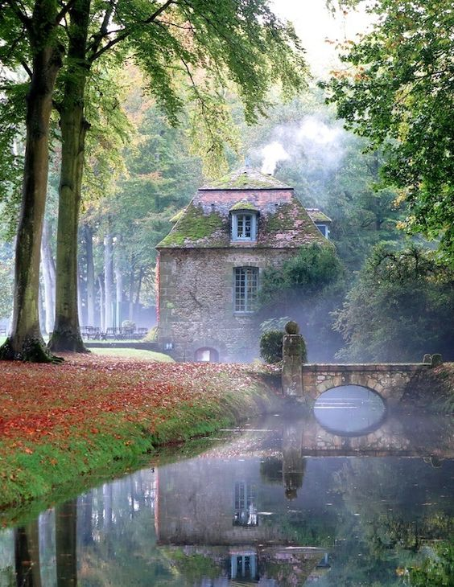
Arte Final & Sons
Acervo Pessoal
Músicas de Fundo
Abert/Acomp: Le Premier Pas
Orquestração: Claude Ciari
Encerramento: Des Rondes Dans L’eau
Françoise Hardy
CRIAÇÃO / FORMATAÇÃO
VENDRAMINI Toninho
ACESSE MEUS ESPAÇOS CULTURAIS E TORNE-SE MEU SEGUIDOR
  http://vendraminiletras.blogspot.com/
http://sergrasan.com/toninhovendraminislides/
PARTICIPAÇÕES:
    ASSOCIAÇÃO DOS POETAS E ESCRITORES DE JUNDIAÍ E REGIÃO
ACADEMIA NACIONAL DE LETRAS DO PORTAL DO POETA BRASILEIRO - ACADÊMICO 28

